Slide 1
Hacker Okulu
hackerokulu@barikat.com.tr

Slide 2
İçerik
MALTEGO hakkında ön bilgi
Fotoğraflar
MALTEGO’nun kullanımı hakkında özet bilgi
Referanslar

Slide 3
Kullanılan Araçlar Hakkında Ön Bilgi
Maltego, Paterva firması tarafından geliştirilip piyasaya sunulmuştur. Paterva, Cape Town ve Pretoria olmak üzere iki ofisiyle Güney Afrika’da yer almaktadır.
Maltego, Mayıs 2008 tarihinde piyasaya sunulmuştur.
Maltego’nun son versiyonu, 12.06.2018 tarihinde piyasaya sunulan Version 4.1.11.11383’dür.
Son sürümde kullanıcı aracı dizesi güncellenmiştir. Excel tarihleri, tarih yerine sayı olarak içe aktarılıyor vb. hatalar çözülmüştür.
Maltego, www.paterva.com sayfası üzerinden yüklenilebilir. Bütün işletim sistemlerine (Windows, Linux, MAC vb.) uyumludur.

Slide 4
Maltego aracı, hedef bir kuruluş ya da kişi hakkında detaylı bilgi toplamak için kullanılan araçlardan bir tanesidir. Java ile yazılmış olıup ücretli ve ücretsiz sürümleri mevcuttur.
Ücretsiz sürümünü kullanmak için register sekmesinden kayıt yapıldıktan sonra elde edilen kullanıcı ve şifre ile araç çalıştırılabilir.
Maltego aracı, Kali Linux’ta varsayılan olarak yüklü olarak gelmektedir.
Maltego, bu varlıklar arasındaki ilişkileri belirlemek için kullanılabilir: insanlar, isimler, e-mail adresleri, takma adlar, insan grupları (sosyal ağlar), şirketler, organizasyonlar, web siteleri vb.

Slide 5
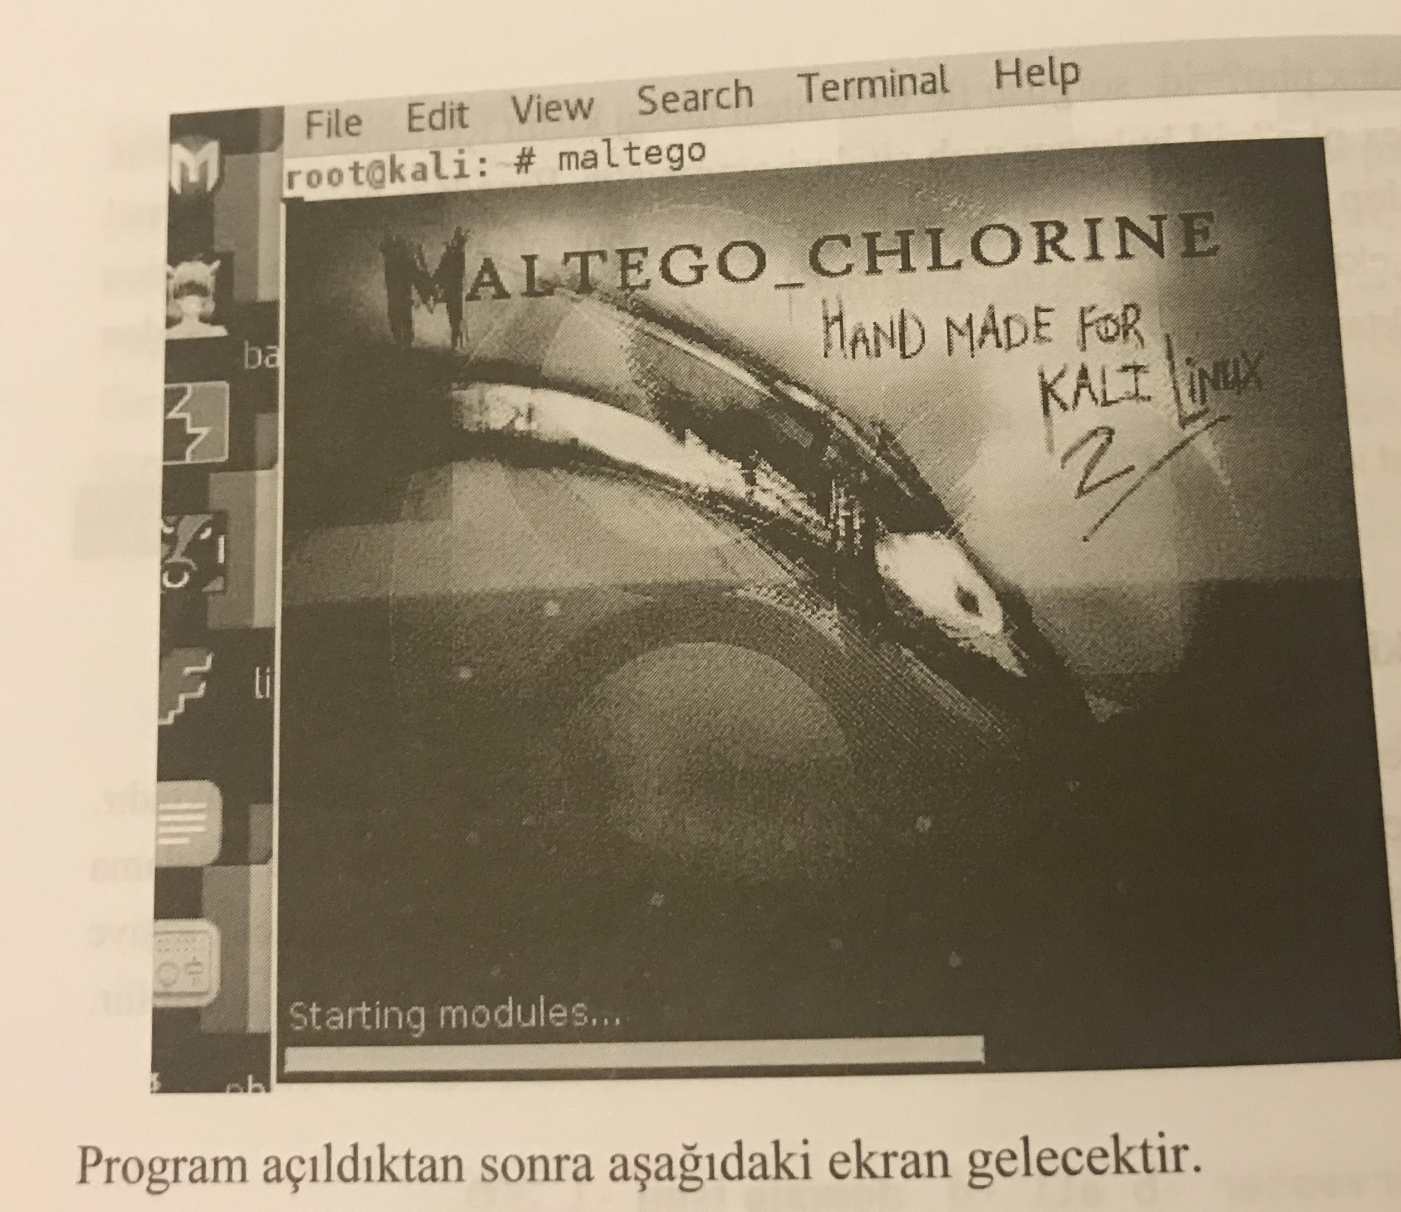
Fotoğraf

Slide 6
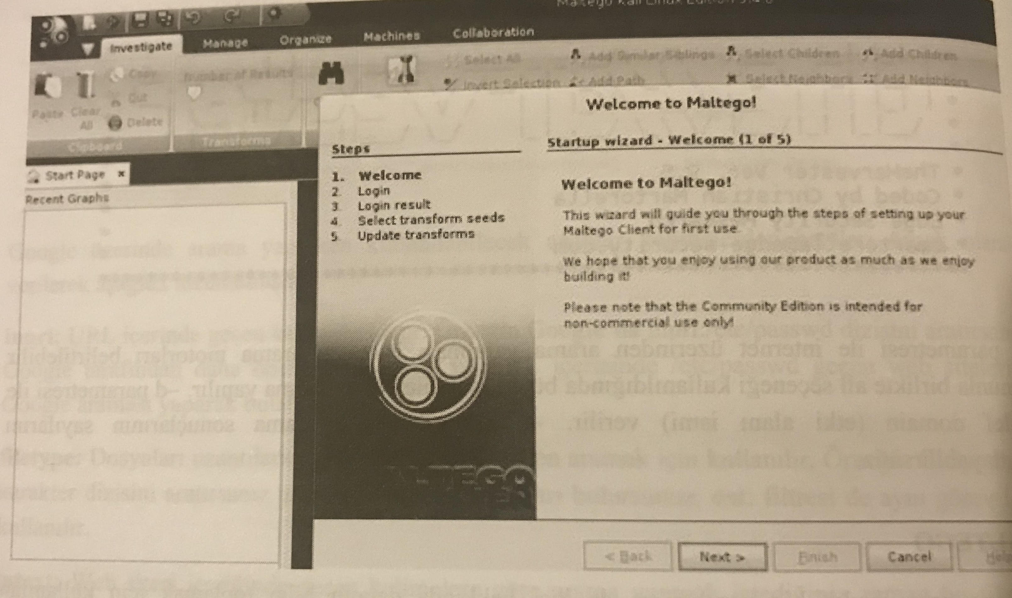
Next ile ilerlenir. Bir sonraki ekran karşımıza çıktığında register kısmından kayıt yaparak oluşturacağınız şifre ile sisteme giriş yapabilirsiniz.

Slide 7
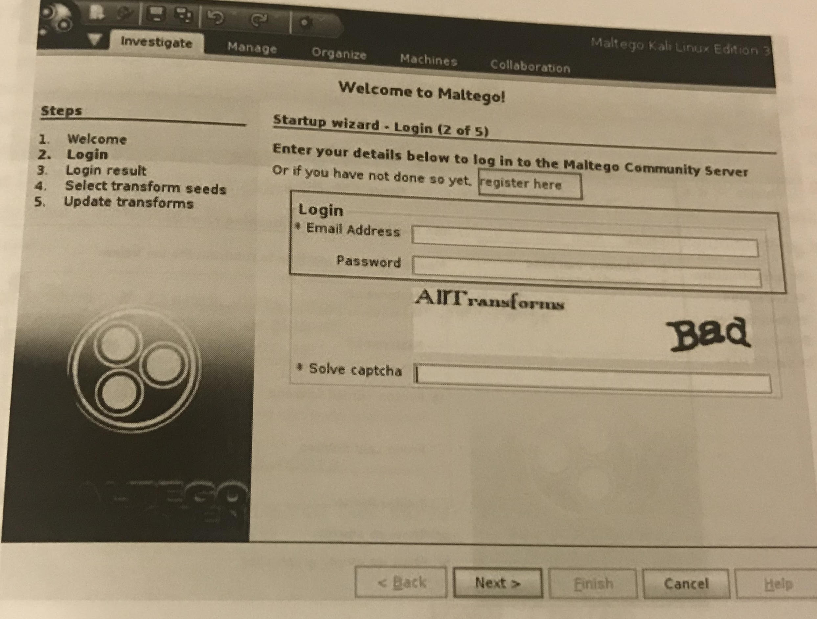
Sisteme giriş yapıldıktan sonra fare ile sayfadaki boş bir alana sağ tıklanarak bilgi toplama seçenekleri görüntülenir. Bu aşamadan sonra araç, bilgi toplama amaçlı kullanılabilir.

Slide 8
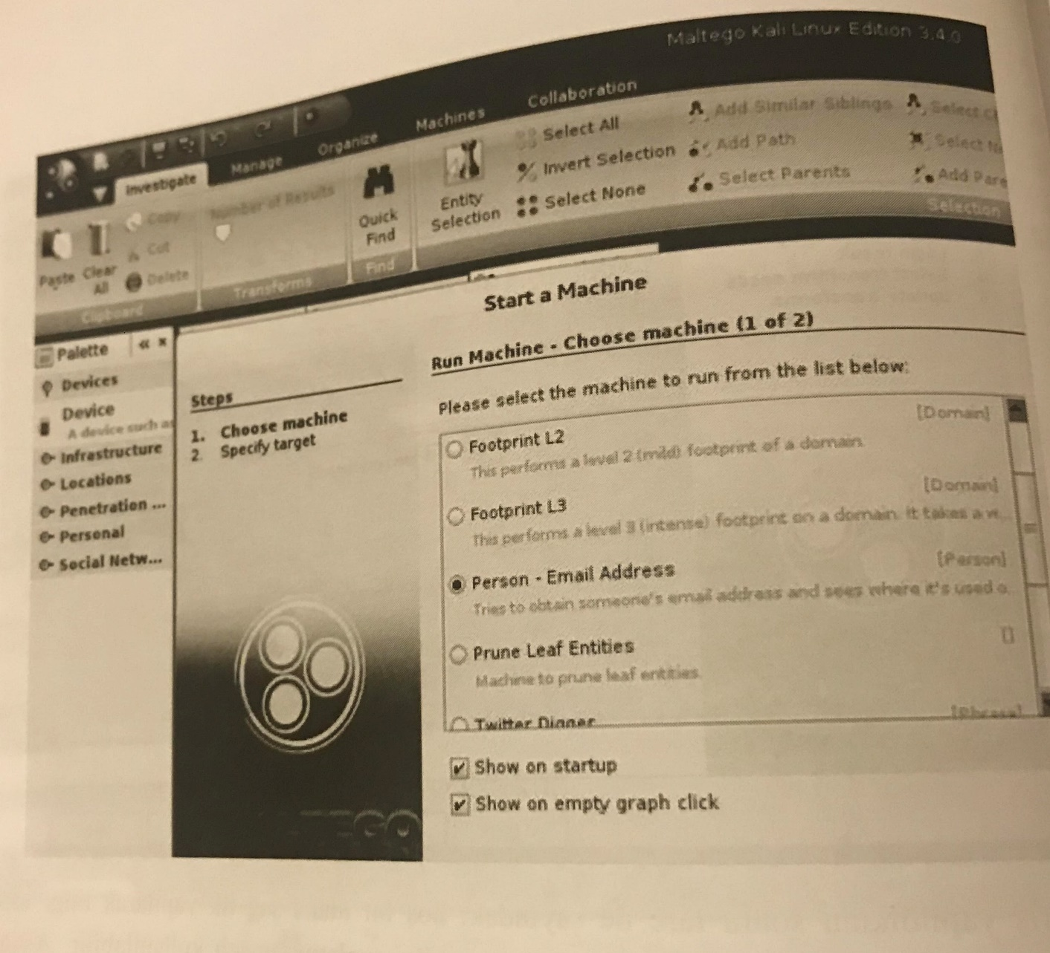
Yandaki örnekte kişi bazlı e-posta adres araması yapılacak sekme gösterilmiştir.

Slide 9
Referanslar
www.paterva.com
www.wiki-zero.net
www.mshowto.org
www.hackers-arise.com
Uygulamalarla Siber Güvenliğe Giriş / M. Alparslan AKYILDIZ

